Slide 1
Attendo BRÄNDISEURANTA
11.12.2025

Slide 2
Tavoitteet ja tiedonkeruu
Yhteenveto
Tutkimustulokset
Lisätietoa vastaajista
Bränditietoisuus
Yleiset mielikuvat
Spontaanit brändimielikuvat
Autetut brändimielikuvat
Halukkuus valita/suositella

Slide 3
Tavoitteet ja tiedonkeruu

Slide 4
Taustatiedot ja rekrytointi
Taustatietoa
Rekrytointi
Tutkimuksen tavoitteena on saada ymmärrystä Attendon brändin suoriutumisesta ja keskeisistä bränditunnusluvuista
Seurattaviin mittareihin kuuluvat bränditietoisuus, spontaani ja avustettu brändimielikuva sekä halukkuus valita/suositella
Suuren väestön lisäksi tutkimus keskittyy vertaamaan eri kohderyhmiä:
Kokemusta omaavat
Ne, joilla on kokemusta hoivapalvelujen asiakkaana joko henkilökohtaisesti tai läheisen kautta
Potentiaaliset asiakkaat
Ne, joilla ei ole kokemusta hoivapalveluista, jotka ovat iältään 45-vuotiaita tai vanhempia
Hoiva-alan ammattilaiset
Attendon suosittelijat
Ne, jotka voisivat suositella Attendoa itselleen tai läheisille (pois lukien ammattilaiset)
Tiedonkeruu suoritettiin 10.-17.11.2025
Vastaajat rekrytoitiin kuluttajapaneelista. Lähtönäyte on suomalaista 25-74-vuotiasta väestöä iän, sukupuolen ja asuinseudun mukaan vastaava
Lopullinen otoskoko on 1001
Raportissa vertaillaan tuloksia vuoden 2024 ja 2025 aiempiin mittauskertoihin. Huom. Kohderyhmää muutettiin marraskuussa 2024 rajaamalla ei-kokemusta omaavat vastaajat 45-vuotiaisiin ja sitä vanhempiin (aiemman 55+ ikäryhmän sijaan). Tämä muutos voi osittain selittää tiettyjä eroja tässä vastaajaryhmässä ja koko otoksen tasolla.
Lisäksi raportissa on mukana vertailut vuoden 2023 dataan niissä kysymyksissä, joissa suorien vertailujen tekeminen tutkimusaineiston välillä on ollut mahdollista.

Slide 5
Yhteenveto

Slide 6
Yhteenveto
Attendo on edelleen selvästi tunnetuin hoivapalvelujen tarjoaja Suomessa, sekä spontaanisti (37 %) että autetusti (86 %)
Yksityisiin palveluntarjoajiin suhtaudutaan nyt ensimmäistä kertaa yhtä myönteisesti kuin julkisiin hoivapalveluihin
Mielikuvat yksityisistä palveluista ovat nousseet 6 %, ja kaikissa kohderyhmissä näkyy pientä parannusta toukokuuhun verrattuna
Yleinen käsitys Attendosta on selvästi kohentunut viime mittauskerrasta. Vaikka Attendo on yhä yksi vähiten positiivisesti koetuista toimijoista, mielikuvat ovat nyt jopa 8 % myönteisempiä ja ensimmäistä kertaa yli puolet vastaajista suhtautuu siihen positiivisesti
Mielikuvat ovat aiempaa selvästi positiivisempia sekä ammattilaisten että kokemusta omaavien keskuudessa
Attendon spontaani mielikuva on pysynyt melko samankaltaisena kuin aiemmin. Siihen liitetään yhä selvästi useimmin sana kallis, mutta myös luotettavuus nousee aiempaa useammin esiin
Hoivapalvelubrändien mielikuvaprofiili on säilynyt kokonaisuutena hyvin samankaltaisena. Attendo koetaan melko samanlaisena kuin Validia ja Esperi
Attendoon liitetään autettuna useimmin sana ahne, mutta aiempaa useammin myös ammattitaitoinen, mahdollistaa hyvän arjen ja luotettava
Strategisten teemojen mukaisessa attribuuttijaottelussa Attendo yhdistetään jälleen useimmin Katsomme eteenpäin –teemaan, mutta kaikissa kohderyhmissä assosiaatiot eri teemoihin ovat kuitenkin vahvistuneet
Attendoa ollaan yhä todennäköisimmin valmiita suosittelemaan itselle/läheiselle ja työnantajana verrattuna muihin yksityisiin palveluntarjoajiin
Suositteluhalukkuus itselle/läheisille on noussut 4 % toukokuusta ja on korkeampi kuin milloinkaan aiemmin

Slide 7
Yhteenveto avainmittareista
Attendon tunnettuus (%)
Halukkuus valita tai suositella (%)
Yleisvaikutelma yksityinen vs. julkinen palvelu (Asteikko 1-4)
Yleiskuva yksityisistä palveluntarjoajista brändeittäin (Asteikko 1-4)

Slide 8
Tutkimustulokset

Slide 9
Lisätietoa vastaajista

Slide 10
Vastaajien demografiset tiedot

Slide 11
Kohderyhmien demografiset tiedot

Slide 12
Suurimmalla osalla on yhä kokemusta hoivapalveluista asiakkaan läheisenä, useimmiten ikäihmisten hoidosta, kunnan tuottamana
Onko sinulla kokemusta erilaisista hoivapalveluista, kuten vanhusten tai vammaisten ihmisten hoivakodeista tai erilaisista kotihoidon palveluista? Valitse kaikki sopivat. (n=1001)
Kerroit, että sinulla kokemusta hoivapalveluista. Kerro vielä tarkemmin minkä tyyppisistä palveluista on kyse. (n=636)
Tiedätkö mikä taho tuottaa palvelut, joista kerroit omaavasi kokemusta? Valitse kaikki sopivat mikäli sinulla on kokemusta useammasta eri palveluntarjoajasta. (n=636)

Slide 13
Bränditietoisuus

Slide 14
Attendo on yhä tunnetuin yksityisen puolen hoivapalvelujen tarjoaja, sen spontaani tunnettuus on laskenut 1% toukokuusta
Spontaani tunnettuus: Mitä hoivapalveluita tarjoavia yrityksiä tunnet vähintään nimeltä. Listaa mielellään kaikki, jotka muistat! (n=1001)
Top of mind viittaa niihin, jotka ovat listanneet Attendon ensimmäisenä vastauksenaan.
-1 %
0 %
+1 %
0 %
-1 %
+1 %
+2 %
+1 %
0 %
-1 %
-1 %
-1 %
0 %
-2 %

Slide 15
Attendo ja Esperi ovat jälleen selvästi tunnetuimmat yksityiset palveluntarjoajat myös autetusti. Attendon autettu tunnettuus on 86% eli se on pysynyt samoissa lukemissa kuin toukokuussa
Mitä seuraavista hoivapalveluiden tarjoajista tunnet vähintään nimeltä? (n=1001)

Slide 16
Attendon tunnettuus on pysynyt lähes ennallaan kokemusta omaavien ja ammattilaisten keskuudessa. Kokemattomat tuntevat hoivapalvelun tarjoajia aiempaa harvemmin
Mitä seuraavista hoivapalveluiden tarjoajista tunnet vähintään nimeltä?
Toukokuu 2024
Marraskuu 2024
Toukokuu 2025
Marraskuu 2025

Slide 17
Yleinen käsitys

Slide 18
Yleinen käsitys yksityisistä palveluntarjoajista on kohentunut toukokuusta ja on nyt yhtä myönteinen kuin julkisista
Mikä on yleinen käsityksesi tuntemistasi hoivapalveluita tarjoavista yksityisistä yrityksistä ja toisaalta julkisista palveluista? (n=1001)
Muutos toukokuusta
Positiivinen 58 % (touko 25: 55 %, marras 24: 57 %, touko 24: 57 %)
+3 %
Positiivinen 58 % (touko 25: 52 %, marras 24: 53 %, touko 24: 53 %)
+6 %

Slide 19
Kaikilla muilla kohderyhmillä paitsi kokemattomilla on yhä positiivinen käsitys julkisista palveluntarjoajista. Kokemattomien ja suosittelijoiden käsitys on hieman parantunut toukokuusta
Julkiset palvelut: Mikä on yleinen käsityksesi tuntemistasi hoivapalveluita tarjoavista yksityisistä yrityksistä ja toisaalta julkisista palveluista?
Muutos
toukokuusta
Positiivinen 58 % (touko 25: 55 %, marras 24: 57 %, touko 24: 57 %)
+3 %
Positiivinen 63 % (touko 25: 61 %,marras 24: 60 %, touko 24: 61 %, 2023: 62 %)
+2 %
Positiivinen 41 % (touko 25: 37 %,marras 24: 45 %, touko 24: 43 %)
+4 %
Positiivinen 76 % (touko 25: 71 %, marras 24: 73 %, touko 24: 72 %)
+5 %
Positiivinen 64 % (touko 25: 63 %, marras 65 %, touko 24: 61%, 2023: 64%)
+1 %

Slide 20
Käsitys yksityisistä palveluntarjoajista on parantunut kaikissa kohderyhmissä. Suhtautuminen on vähintään yhtä myönteistä kuin julkisiin palveluihin kaikkien ryhmien kohdalla
Yksityiset palvelut: Mikä on yleinen käsityksesi tuntemistasi hoivapalveluita tarjoavista yksityisistä yrityksistä ja toisaalta julkisista palveluista?
Muutos
toukokuusta
Positiivinen 58 % (touko 25: 52%, marras 24: 53 %, touko 24: 53 %)
+6 %
Positiivinen 63 % (touko 25: 59 %, marras 24: 57 %, touko 24: 55 %, 2023: 60 %)
+4 %
Positiivinen 41 % (touko 25: 36 %, marras 24: 38 %, touko 24: 40%)
+5 %
Positiivinen 85 % (touko 25: 80 %, marras 24: 79 %, touko 24: 80%)
+5 %
Positiivinen 63 % (touko 25: 60 %, marras 24: 62 %, touko 24: 57%, 2023: 57%)
+3 %

Slide 21
Attendon mielikuvat ovat selvästi parantuneet toukokuusta, kuten myös Onnikotien ja Esperin. Humanan kohdalla mielikuvat ovat selvästi vähemmän positiivisia kuin toukokuussa
Arvioi nyt tarkemmin niitä yksityisiä palveluntarjoajia, jotka kerroit tuntevasi vähintään nimeltä. Minkälainen mielikuva sinulla on niistä yleisellä tasolla?
Muutos toukokuusta
+6 %
+3 %
-4 %
-2 %
-6 %
+1 %
+8 %
+7 %
Positiivinen 67 % (touko 25: 61 %, marras 24: 59 %, touko 24: 51 %)
Positiivinen 61 % (touko 25: 58 %, marras 24: 67 %, touko 24: 59 %)
Positiivinen 58 % (touko 25: 62 %, marras 24: 61 %, touko 24: 56 %)
Positiivinen 58 % (touko 25: 60 %, marras 24: 59 %, touko 24: 53 %)
Positiivinen 57 % (touko 25: 63 %, marras 24: 58 %, touko 24: 51 %)
Positiivinen 53 % (touko 25: 52 %, marras 24: 45 %)
Positiivinen 51 % (touko 25: 43 %, marras 24: 43 %, touko 24: 42 %)
Positiivinen 48 % (touko 25: 41 %, marras 24: 41 %, touko 24: 39 %)

Slide 22
Sekä kokemusta omaavien, suosittelijoiden että ammattilaisten keskuudessa mielikuvat Attendosta ovat kohentuneet. Kokemattomilla mielikuvat ovat pysyneet ennallaan
Arvioi nyt tarkemmin niitä yksityisiä palveluntarjoajia, jotka kerroit tuntevasi vähintään nimeltä. Minkälainen mielikuva sinulla on niistä yleisellä tasolla?
Muutos
toukokuusta
Positiivinen 51 % (touko 25: 43 % marras 24: 43 %, touko 24: 42 %)
+8 %
Positiivinen 54 % (touko 25: 46 %, marras 24: 48 %, touko 24: 46 %, 2023: 43 %)
+8 %
Positiivinen 36 % (touko 25: 36 %, marras 24: 31 %, touko 24: 28 %)
0 %
Positiivinen 91 % (touko 26: 87 %, marras 24: 81 % , touko 24: 88 %)
+4 %
Positiivinen 54 % (touko 25: 44 %, marras 24: 48 %, touko 24: 40%, 2023: 46%)
+10 %

Slide 23
Attendon suosittelijoiden mielikuvat ovat parantuneet monen palveluntarjoajan osalta, kokemusta omaavien ja ammattilaisten puolestaan heikentyneet monen muun kuin Attendon kohdalla
Arvioi nyt tarkemmin niitä yksityisiä palveluntarjoajia, jotka kerroit tuntevasi vähintään nimeltä. Minkälainen mielikuva sinulla on niistä yleisellä tasolla?
Taulukko kuvaa niitä, jotka vastasivat ’Hyvä’ tai ’Erittäin hyvä’
 | Kaikki vastaajat | Kokemusta omaavat |  | Ei kokemusta |  | Ammattilaiset |  | Suosittelijat
Onnikodit | 67 % | 67 % | 0 % | * |  | 65 % | +3 % | 82 % | +4 %
Ykköskodit | 61 % | 64 % | -5 % | * |  | 45 % | -11 % | 77 % | -2 %
Mainio-kodit | 58 % | 62 % | -6 % | * |  | 53 % | -6 % | 71 % | -2 %
Rinnekodit | 58 % | 60 % | 0 % | 44 % | -9 % | 59 % | -5 % | 77 % | +10 %
Humana | 57 % | 61 % | -11 % | * |  | 48 % | -16 % | 79 % | +8 %
Validia | 53 % | 59 % | +1 % | 33 % | +11 % | 51 % | -9 % | 77 % | +4 %
Attendo | 51 % | 54 % | +8 % | 36 % | 0 % | 54 % | +10 % | 91 % | +4 %
Esperi | 48 % | 50 % | +6 % | 39 % | +4 % | 49 % | +4 % | 71 % | +7 %
Sininen = keskimääräistä enemmän positiivisesti suhtautuvia
Punainen = keskimääräistä vähemmän positiivisesti suhtautuvia
Valkoinen = keskiverto
*Liian pieni otoskoko analysoitavaksi (n < 30)
**Ei vertailua, sillä otoskoko aiemmin liian pieni

Slide 24
Spontaanit brändimielikuvat

Slide 25
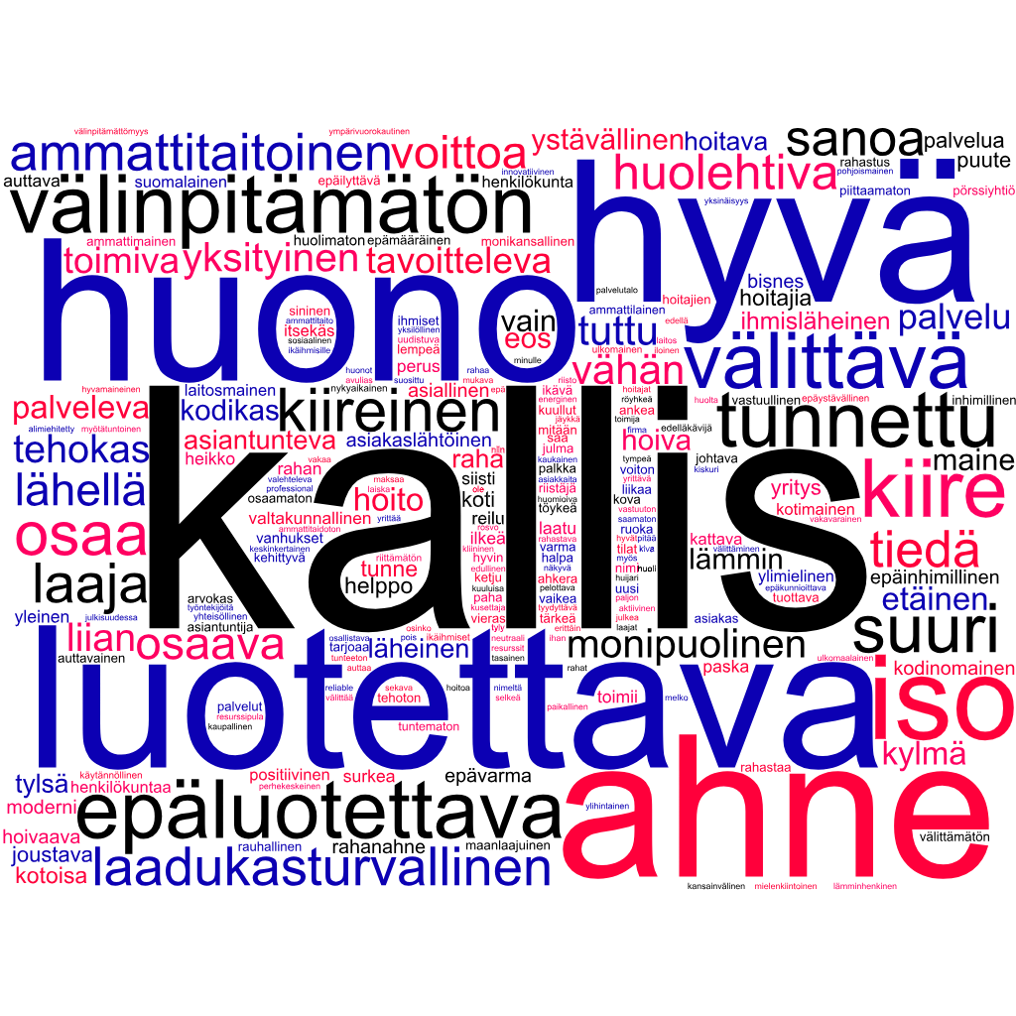
Spontaanisti Attendoa kuvataan yhä tyypillisimmin kalliina, mutta myös luotettavana hieman useammin kuin aiemmin
Millä kolmella sanalla kuvailisit mielikuvaasi Attendosta? (kaikki vastaajat, n=863)
TOP 10
Marras 25
Kallis (185)
Huono (75)
Kiire/kiireinen (66)
Luotettava (61)
Hyvä (60)
Ahne (57)
Iso (36)
Tunnettu (32)
Välittävä (32)
Huolehtiva (27)
TOP 10
Touko 25
Kallis (189)
Huono (81)
Ahne (60)
Hyvä (58)
Kiireinen (54)
Luotettava (38)
Välinpitämätön (38)
Välittävä (31)
Laadukas (25)
Iso (24)
TOP 10
Marras 24
Kallis (166) Kiireinen (53) Huono (48)
Luotettava (48)
Ahne (41)
Tunnettu (34)
Välittävä (34)
Hyvä (31)
Yksityinen (30)
Välinpitämätön (28)
TOP 10
Touko 24
Kallis (188) Kiireinen (68) Ahne (59) Hyvä (52) Luotettava (49)
Huono (43)
Välinpitämätön (32)
Välittävä (30)
Iso (28)
Yksityinen (28)

Slide 26
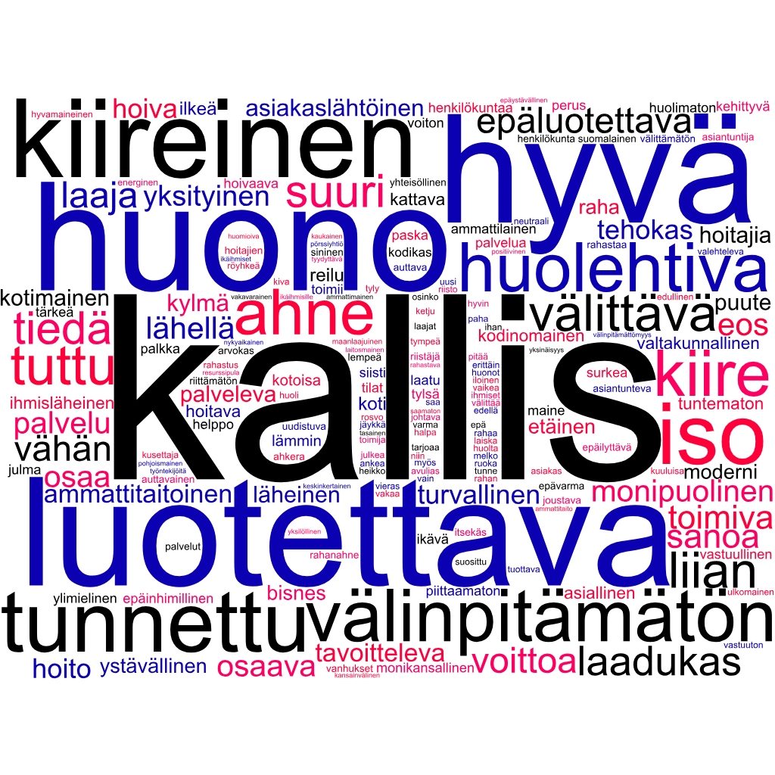
Kokemusta omaavat yhdistävät sanan kallis Attendoon yhä yleisimmin, mutta luotettavuus mainitaan aiempaa useammin
Millä kolmella sanalla kuvailisit mielikuvaasi Attendosta? (kokemusta omaavat, n=554)
TOP 10
Marras 25
Kallis (125)
Hyvä (49)
Kiire/kiireinen (49)
Luotettava (47)
Huono (47)
Ahne (33)
Iso (25)
Kiire (25)
Tunnettu (25)
Huolehtiva (20)
TOP 10
Touko 25
Kallis (110)
Hyvä (42)
Huono (37)
Ahne (33)
Luotettava (25)
Välittävä (25)
Kiireinen (19)
Välinpitämätön (19)
Huolehtiva (17)
Iso (17)
TOP 10
Marras 24
Kallis (98)
Luotettava (38)
Kiireinen (34)
Huono (24)
Ahne (23)
Tunnettu (23)
Hyvä (19)
Välittävä (19)
Iso (18)
Välinpitämätön (17)
TOP 10
Touko 24
Kallis (131) Ahne (53)
Kiireinen (47)
Huono (43)
Hyvä (33)
Luotettava (33)
Iso (20)
Välinpitämätön (20)
Yksityinen (19)
Välittävä (18)

Slide 27
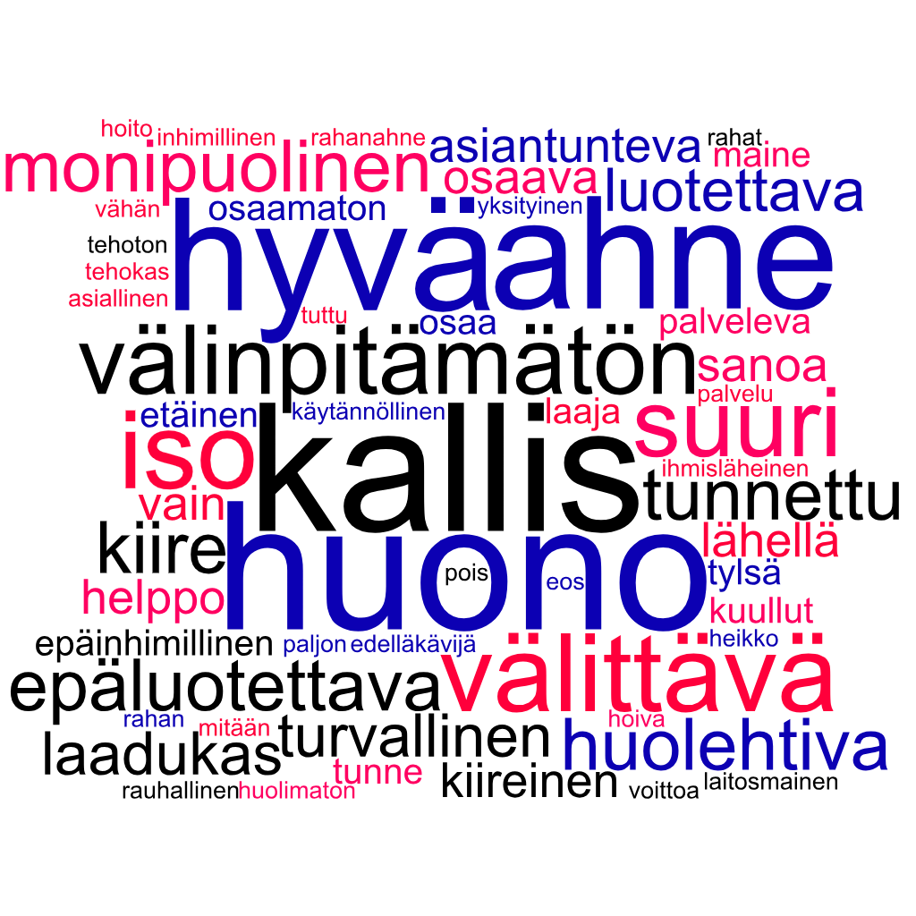
Myös kokemattomien kohdalla sana kallis korostuu yhä selvästi yleisimmin
Millä kolmella sanalla kuvailisit mielikuvaasi Attendosta? (kokemattomat, n=181)
TOP 10
Marras 25
Kallis (45)
Huono (17)
Ahne (13)
Hyvä (13)
Iso (9)
Välittävä (9)
Suuri (8)
Välinpitämätön (8)
Epäluotettava (6)
Huolehtiva (6)
TOP 10
Touko 25
Kallis (59)
Huono (24)
Ahne (17)
Hyvä (11)
Epäluotettava (9)
Välinpitämätön (9)
Laadukas (8)
Etäinen (6)
Luotettava (6)
Suuri (6)
TOP 10
Marras 24
Kallis (50)
Huono (18)
Ahne (15)
Välinpitämätön (11)
Yksityinen (11)
Kiireinen (7)
Luotettava (7)
Tunnettu (7)
Lähellä (6)
Palveleva (6)
TOP 10
Touko 24
Kallis (26)
Hyvä (12)
Huono (10)
Luotettava (9)
Kiireinen (8)
Välinpitämätön (8)
Yksityinen (7)
Ahne (6)
Epäluotettava (6)
Välittävä (6)

Slide 28
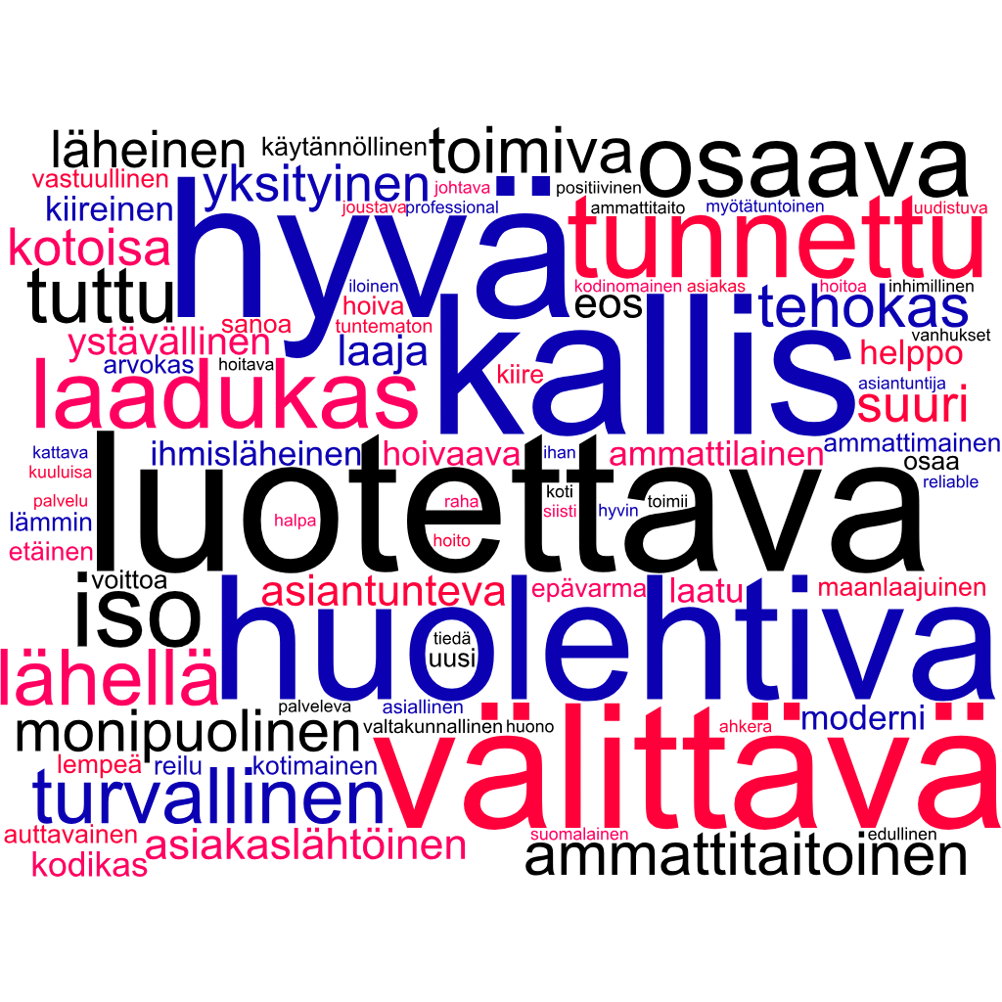
Suosittelijat yhdistävät Attendoon yhä positiivisia sanoja, kuten luotettava, huolehtiva, välittävä ja laadukas
Millä kolmella sanalla kuvailisit mielikuvaasi Attendosta? (suosittelijat, n=239)
TOP 10
Marras 25
Luotettava (39)
Kallis (33)
Hyvä (31)
Huolehtiva (20)
Välittävä (20)
Tunnettu (18)
Laadukas (15)
Iso (12)
Osaava (12)
Turvallinen (12)
TOP 10
Touko 25
Hyvä (34)
Luotettava (24)
Kallis (21)
Laadukas (16)
Huolehtiva (14)
Välittävä (13)
Toimiva (12)
Osaava (19)
Turvallinen (10)
Laaja (8)
TOP 10
Marras 24
Luotettava (34)
Kallis (20)
Hyvä (17)
Välittävä (14)
Huolehtiva (13)
Osaava (11)
Tehokas (11)
Laadukas (9)
Palveleva (9)
Toimiva (9)
TOP 10
Touko 24
Kallis (35)
Huono (18)
Hyvä (16)
Kiireinen (13)
Ahne (10)
Yksityinen (8)
Välittävä (7)
Luotettava (6)
Huolehtiva (5)
Iso (5)

Slide 29
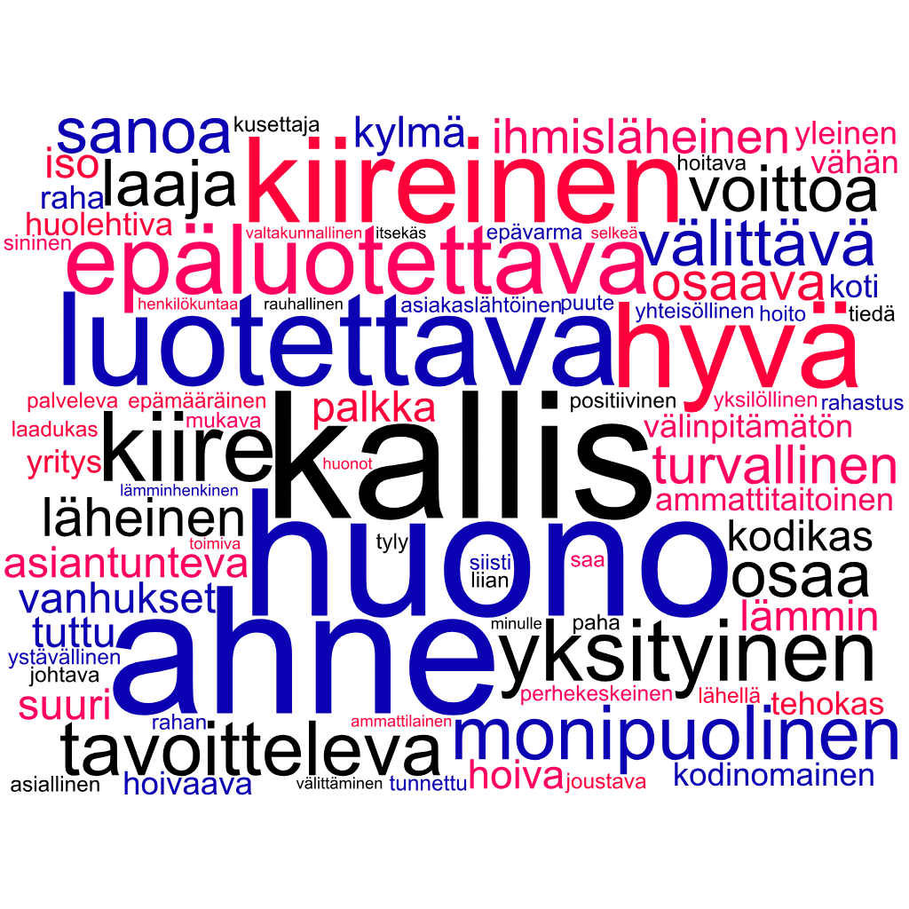
Ammattilaisten keskuudessa korostuvat yhä hyvin samankaltaiset sanat kuin aiemmin, kuten kallis, huono ja kiireinen
Millä kolmella sanalla kuvailisit mielikuvaasi Attendosta? (ammattilaiset, n=201)
TOP 10
Marras 25
Kallis (34)
Huono (24)
Kiire/kiireinen (20)
Ahne (17)
Luotettava (12)
Hyvä (11)
Epäluotettava (9)
Yksityinen (8)
Monipuolinen (7)
Tavoitteleva (7)
TOP 10
Touko 25
Kallis (32)
Huono (26)
Kiireinen (20)
Välinpitämätön (14)
Ahne (13)
Luotettava (12)
Hyvä (10)
Laaja (9)
Raha (9)
Iso (8)
TOP 10
Marras 24
Kallis (26)
Kiireinen (17)
Välittävä (11)
Huono (9)
Hyvä (8)
Iso (8)
Luotettava (7)
Monipuolinen (7)
Yksityinen (7)
Epäluotettava (6)
TOP 10
Touko 24
Kallis (56)
Kiireinen(23)
Hyvä (15)
Luotettava (12)
Välinpitämätön (11)
Huono (10)
Iso (9)
Laaja (8)
Voittoa tavoit. (8)
Välittävä (8)

Slide 30
Autetut brändimielikuvat

Slide 31
Hoivapalvelubrändien mielikuvat ovat profiililtaan jälleen hyvin samankaltaisia. Onnikodit yhdistetään lähes kaikkiin ominaisuuksiin muita palveluntarjoajia useammin
Arvioi nyt tarkemmin mielikuvaasi kustakin yksityisestä palveluntarjoajasta, jonka kerroit tuntevasi vähintään nimeltä. Kuinka hyvin seuraavat ominaisuudet vastaavat mielikuvaasi? Vastaa asteikolla 1-5, jossa 1 = Ei vastaa lainkaan ja 5 = Vastaa erittäin hyvin. Kaavio kuvaa 4 + 5 vastauksien osuuksia.
Toukokuu 2025

Slide 32
Onnikoteihin liitetään positiivisia ominaisuuksia selvästi useammin kuin toukokuussa. Attendo koetaan melko samankaltaisena sekä Validian että Esperin kanssa
Arvioi nyt tarkemmin mielikuvaasi kustakin yksityisestä palveluntarjoajasta, jonka kerroit tuntevasi vähintään nimeltä. Kuinka hyvin seuraavat ominaisuudet vastaavat mielikuvaasi? Vastaa asteikolla 1-5, jossa 1 = Ei vastaa lainkaan ja 5 = Vastaa erittäin hyvin. Taulukko kuvaa 4 + 5 vastauksien osuuksia.
 | Onnikodit, n=257 |  | Ykköskodit, n=147 |  | Mainio-kodit, n=219 |  | Rinnekodit, n=425 |  | Humana, n=130 |  | Validia, n=334 |  | Attendo, n=863 |  | Esperi, n=751
Mahdollistaa hyvän arjen | 54 % | +11 % | 40 % | -2 % | 41 % | -1 % | 39 % | +1 % | 42 % | -1 % | 31 % | -4 % | 36 % | +7 % | 31 % | +4 %
Tarjoaa laadukkaita hoivapalveluita | 50 % | +6 % | 37 % | -1 % | 34 % | -5 % | 39 % | -2 % | 38 % | -4 % | 35 % | +2 % | 35 % | +4 % | 31 % | +3 %
Tarjoaa monipuolista ruokaa | 42 % | +10 % | 35 % | +7 % | 33 % | -2 % | 29 % | +1 % | 36 % | -3 % | 26 % | 0 % | 26 % | +5 % | 24 % | +2 %
Inhimillinen | 51 % | +9 % | 41 % | 0 % | 38 % | -4 % | 37 % | -3 % | 42 % | +1 % | 35 % | +3 % | 31 % | +4 % | 29 % | +2 %
Luotettava | 45 % | +4 % | 38 % | -1 % | 36 % | -2 % | 39 % | -1 % | 46 % | +6 % | 34 % | +2 % | 34 % | +6 % | 29 % | +3 %
Välittävä | 45 % | +4 % | 37 % | -1 % | 41 % | +3 % | 40 % | +2 % | 44 % | -1 % | 36 % | +7 % | 32 % | +3 % | 30 % | +3 %
Ammattitaitoinen | 55 % | +12 % | 39 % | -5 % | 37 % | -8 % | 47 % | 0 % | 47 % | 0 % | 39 % | -1 % | 44 % | +6 % | 36 % | +1 %
Kohtelee ihmisiä arvostavasti | 51 % | +5 % | 41 % | +1 % | 38 % | -4 % | 41 % | -2 % | 42 % | -5 % | 32 % | -3 % | 32 % | +2 % | 30 % | +2 %
Edelläkävijä | 37 % | +11 % | 29 % | +4 % | 26 % | +1 % | 32 % | +4 % | 34 % | -1 % | 26 % | +1 % | 24 % | +4 % | 22 % | +4 %
Rehellinen | 46 % | +9 % | 35 % | 0 % | 35 % | 0 % | 36 % | +3 % | 37 % | -4 % | 32 % | +2 % | 27 % | +5 % | 24 % | 0 %
Kehittää toimintatapojaan | 42 % | +7 % | 37 % | +6 % | 33 % | -2 % | 34 % | +3 % | 38 % | -6 % | 30 % | +6 % | 32 % | +4 % | 26 % | +1 %
Välinpitämätön | 20 % | +1 % | 18 % | -2 % | 21 % | 0 % | 18 % | +4 % | 28 % | -4 % | 22 % | +2 % | 34 % | -4 % | 29 % | -1 %
Ahne | 25 % | -3 % | 28 % | +1 % | 33 % | +2 % | 22 % | -2 % | 38 % | -1 % | 30 % | -5 % | 54 % | -1 % | 44 % | -4 %
Kodikas | 49 % | +6 % | 44 % | +6 % | 37 % | -4 % | 40 % | +4 % | 43 % | +3 % | 28 % | 0 % | 33 % | +4 % | 30 % | +3 %

Slide 33
Attendoon liitetään erilaisia positiivisia ominaisuuksia hieman useammin kuin aiemmin. Erityisesti ammattitaitoisuudessa, hyvän arjen mahdollistamisessa ja luotettavuudessa on selvää nousua
Attendo: Arvioi nyt tarkemmin mielikuvaasi kustakin yksityisestä palveluntarjoajasta, jonka kerroit tuntevasi vähintään nimeltä. Kuinka hyvin seuraavat ominaisuudet vastaavat mielikuvaasi? Vastaa asteikolla 1-5, jossa 1 = Ei vastaa lainkaan ja 5 = Vastaa erittäin hyvin (n=863)
Kaikki, jotka vastasivat 4 tai 5

Slide 34
Attendoon yhdistetään nyt yleisimmin ominaisuudet ahne, ammattitaitoinen ja mahdollistaa hyvän arjen
Attendo: Arvioi nyt tarkemmin mielikuvaasi kustakin yksityisestä palveluntarjoajasta, jonka kerroit tuntevasi vähintään nimeltä. Kuinka hyvin seuraavat ominaisuudet vastaavat mielikuvaasi? Vastaa asteikolla 1-5, jossa 1 = Ei vastaa lainkaan ja 5 = Vastaa erittäin hyvin (n=863)
4+5 yhteensä
54 %
44 %
36 %
35 %
34 %
34 %
33 %
32 %
32 %
32 %
31 %
27 %
26 %
24 %

Slide 35
Kaikki kohderyhmät yhdistävät Attendoon positiivisia ominaisuuksia hieman aiempaa useammin. Isoimmat muutokset näkyvät ammattilaisten keskuudessa
Attendo: Arvioi nyt tarkemmin mielikuvaasi kustakin yksityisestä palveluntarjoajasta, jonka kerroit tuntevasi vähintään nimeltä. Kuinka hyvin seuraavat ominaisuudet vastaavat mielikuvaasi? Vastaa asteikolla 1-5, jossa 1 = Ei vastaa lainkaan ja 5 = Vastaa erittäin hyvin
 | Kaikki vastaajat, n=863 | Kokemusta omaavat, n=554 |  | Ei kokemusta, n=181 |  | Ammattilaiset, n=201 |  | Suosittelijat, n=239
Mahdollistaa hyvän arjen | 36 % | 40 % | +5 % | 23 % | +4 % | 35 % | +8 % | 73 % | +5 %
Tarjoaa laadukkaita hoivapalveluita | 35 % | 39 % | +3 % | 20 % | -2 % | 34 % | +4 % | 72 % | +2 %
Tarjoaa monipuolista ruokaa | 26 % | 29 % | +3 % | 16 % | +3 % | 28 % | +9 % | 50 % | +4 %
Inhimillinen | 31 % | 33 % | +2 % | 20 % | +3 % | 33 % | +5 % | 59 % | +2 %
Luotettava | 34 % | 37 % | +4 % | 21 % | +2 % | 35 % | +11 % | 67 % | +4 %
Välittävä | 32 % | 34 % | 0 % | 20 % | +2 % | 33 % | +5 % | 62 % | -4 %
Ammattitaitoinen | 44 % | 47 % | +6 % | 36 % | -7 % | 41 % | +4 % | 79 % | +7 %
Kohtelee ihmisiä arvostavasti | 32 % | 35 % | -1 % | 22 % | +1 % | 34 % | +7 % | 64 % | -2 %
Edelläkävijä | 24 % | 25 % | +2 % | 22 % | +7 % | 21 % | +2 % | 48 % | +4 %
Rehellinen | 27 % | 31 % | +4 % | 18 % | +4 % | 24 % | +6 % | 57 % | +6 %
Kehittää toimintatapojaan | 32 % | 34 % | +2 % | 24 % | +5 % | 31 % | +1 % | 62 % | +5 %
Välinpitämätön | 34 % | 35 % | -3 % | 29 % | -7 % | 35 % | -5 % | 18 % | +4 %
Ahne | 54 % | 55 % | +1 % | 51 % | -5 % | 52 % | -6 % | 30 % | +1 %
Kodikas | 33 % | 36 % | +4 % | 20 % | +1 % | 35 % | +2 % | 62 % | +3 %

Slide 36
Kun attribuutit ryhmitellään strategisten teemojen mukaan, mielikuvat ovat parantuneet joka ryhmän kohdalla. Attendo yhdistetään yhä vahvimmin Katsomme eteenpäin-teemaan
Attendo: Arvioi nyt tarkemmin mielikuvaasi kustakin yksityisestä palveluntarjoajasta, jonka kerroit tuntevasi vähintään nimeltä. Kuinka hyvin seuraavat ominaisuudet vastaavat mielikuvaasi? Vastaa asteikolla 1-5, jossa 1 = Ei vastaa lainkaan ja 5 = Vastaa erittäin hyvin
Keskiarvot, joissa ’en osaa sanoa’ –vastauksia ei ole otettu huomioon
Katsomme eteenpäin
Ennen kaikkea olemme koti
Ammattitaitoinen
Kehittää toimintatapojaan
Edelläkävijä
Kodikas
Välittävä
Mahdollistaa hyvän arjen
Tarjoaa monipuolista ruokaa
Vahvistamme ihmistä
Ratkaisemme yhdessä
Inhimillinen
Tarjoaa laadukkaita hoivapalveluita
Kohtelee ihmisiä arvostavasti
Luotettava
Rehellinen

Slide 37
Kokemusta omaavat, kokemattomat ja ammattilaiset yhdistävät Attendon yhä vahvimmin Katsomme eteenpäin -teemaan, kun taas suosittelijat liittävät sen Vahvistamme ihmisiä -teemaan
Attendo: Arvioi nyt tarkemmin mielikuvaasi kustakin yksityisestä palveluntarjoajasta, jonka kerroit tuntevasi vähintään nimeltä. Kuinka hyvin seuraavat ominaisuudet vastaavat mielikuvaasi? Vastaa asteikolla 1-5, jossa 1 = Ei vastaa lainkaan ja 5 = Vastaa erittäin hyvin
Keskiarvot, joissa ’en osaa sanoa’ –vastauksia ei ole otettu huomioon
Marraskuu 2024
Toukokuu 2025
Marraskuu 2025

Slide 38
Esperiin yhdistetään eri ominaisuuksia hieman harvemmin kuin Attendoon. Esperin kohdalla ei ole havaittavissa suuria muutoksia viime mittauskerrasta
Esperi: Arvioi nyt tarkemmin mielikuvaasi kustakin yksityisestä palveluntarjoajasta, jonka kerroit tuntevasi vähintään nimeltä. Kuinka hyvin seuraavat ominaisuudet vastaavat mielikuvaasi? Vastaa asteikolla 1-5, jossa 1 = Ei vastaa lainkaan ja 5 = Vastaa erittäin hyvin (n=751)
Kaikki, jotka vastasivat 4 tai 5

Slide 39
Kohderyhmät yhdistävät erilaisia attribuutteja Esperiin suunnilleen yhtä usein kuin toukokuussa. Kokemattomien kohdalla on havaittavissa pientä nousua viime mittauskerrasta
Esperi: Arvioi nyt tarkemmin mielikuvaasi kustakin yksityisestä palveluntarjoajasta, jonka kerroit tuntevasi vähintään nimeltä. Kuinka hyvin seuraavat ominaisuudet vastaavat mielikuvaasi? Vastaa asteikolla 1-5, jossa 1 = Ei vastaa lainkaan ja 5 = Vastaa erittäin hyvin
 | Kaikki vastaajat, n=751 | Kokemusta omaavat, n=482 |  | Ei kokemusta, n=149 |  | Ammattilaiset, n=187
Ahne | 44 % | 44 % | -3 % | 48 % | -1 % | 36 % | -9 %
Ammattitaitoinen | 36 % | 37 % | -2 % | 32 % | +6 % | 36 % | 0 %
Mahdollistaa hyvän arjen | 31 % | 33 % | +1 % | 23 % | +5 % | 34 % | +5 %
Tarjoaa laadukkaita hoivapalveluita | 31 % | 34 % | +2 % | 21 % | +2 % | 32 % | +2 %
Kohtelee ihmisiä arvostavasti | 30 % | 32 % | -1 % | 22 % | +6 % | 33 % | +5 %
Välittävä | 30 % | 30 % | -1 % | 24 % | +8 % | 37 % | +7 %
Kodikas | 24 % | 26 % | -4 % | 17 % | -2 % | 25 % | -2 %
Välinpitämätön | 29 % | 29 % | -2 % | 28 % | +3 % | 25 % | -2 %
Inhimillinen | 29 % | 30 % | -1 % | 22 % | +4 % | 32 % | +5 %
Luotettava | 29 % | 31 % | +2 % | 22 % | +2 % | 31 % | +4 %
Kehittää toimintatapojaan | 26 % | 28 % | 0 % | 21 % | +2 % | 26 % | +2 %
Rehellinen | 24 % | 25 % | -2 % | 19 % | +1 % | 24 % | -1 %
Tarjoaa monipuolista ruokaa | 24 % | 26 % | 0 % | 17 % | +3 % | 25 % | +3 %
Edelläkävijä | 22 % | 24 % | +3 % | 19 % | +10 % | 19 % | +1 %

Slide 40
Mainio-koteihin liitetään positiivisia attribuutteja hieman aiempaa harvemmin. Suurin muutos nähdään ammattitaitoisuuden kohdalla
Mainio-kodit: Arvioi nyt tarkemmin mielikuvaasi kustakin yksityisestä palveluntarjoajasta, jonka kerroit tuntevasi vähintään nimeltä. Kuinka hyvin seuraavat ominaisuudet vastaavat mielikuvaasi? Vastaa asteikolla 1-5, jossa 1 = Ei vastaa lainkaan ja 5 = Vastaa erittäin hyvin (n=219)
Kaikki, jotka vastasivat 4 tai 5

Slide 41
Ammattilaisten keskuudessa on havaittavissa laskua viime mittauskerrasta. Kokemusta omaavat ovat ammattilaisia positiivisempia Mainio-kotien suhteen
Mainio-kodit: Arvioi nyt tarkemmin mielikuvaasi kustakin yksityisestä palveluntarjoajasta, jonka kerroit tuntevasi vähintään nimeltä. Kuinka hyvin seuraavat ominaisuudet vastaavat mielikuvaasi? Vastaa asteikolla 1-5, jossa 1 = Ei vastaa lainkaan ja 5 = Vastaa erittäin hyvin
 | Kaikki vastaajat, n=219 | Kokemusta omaavat, n=141 |  | Ammattilaiset, n=88
Mahdollistaa hyvän arjen | 41 % | 48 % | +1 % | 31 % | -9 %
Välittävä | 41 % | 48 % | +5 % | 36 % | -3 %
Kohtelee ihmisiä arvostavasti | 38 % | 44 % | -5 % | 33 % | -4 %
Inhimillinen | 38 % | 46 % | -3 % | 30 % | -9 %
Ammattitaitoinen | 37 % | 44 % | -6 % | 28 % | -9 %
Kodikas | 37 % | 44 % | +1 % | 28 % | -11 %
Luotettava | 36 % | 42 % | -1 % | 30 % | -2 %
Rehellinen | 35 % | 42 % | +3 % | 26 % | -5 %
Tarjoaa laadukkaita hoivapalveluita | 34 % | 42 % | -2 % | 24 % | -12 %
Kehittää toimintatapojaan | 33 % | 38 % | -4 % | 28 % | -4 %
Tarjoaa monipuolista ruokaa | 33 % | 40 % | -3 % | 25 % | +1 %
Ahne | 33 % | 34 % | +2 % | 33 % | -7 %
Edelläkävijä | 26 % | 32 % | +3 % | 19 % | -3 %
Välinpitämätön | 21 % | 23 % | 0 % | 15 % | -3 %
Ei kokemusta–ryhmä jätetty vertailun ulkopuolelle liian pienen n-luvun takia.

Slide 42
Humanaan liitetyt mielikuvat ovat pääosin hyvin samankaltaisia kuin toukokuussa. Se nähdään kuitenkin luotettavampana ja vähemmän välinpitämättömänä kuin aiemmin
Humana: Arvioi nyt tarkemmin mielikuvaasi kustakin yksityisestä palveluntarjoajasta, jonka kerroit tuntevasi vähintään nimeltä. Kuinka hyvin seuraavat ominaisuudet vastaavat mielikuvaasi? Vastaa asteikolla 1-5, jossa 1 = Ei vastaa lainkaan ja 5 = Vastaa erittäin hyvin (n=130)
Kaikki, jotka vastasivat 4 tai 5

Slide 43
Kokemusta omaavat liittävät Humanaan erilaisia attribuutteja yhä ammattilaisia yleisemmin, ja ammattilaisten kohdalla on havaittavissa pientä laskua toukokuusta
Humana: Arvioi nyt tarkemmin mielikuvaasi kustakin yksityisestä palveluntarjoajasta, jonka kerroit tuntevasi vähintään nimeltä. Kuinka hyvin seuraavat ominaisuudet vastaavat mielikuvaasi? Vastaa asteikolla 1-5, jossa 1 = Ei vastaa lainkaan ja 5 = Vastaa erittäin hyvin
 | Kaikki vastaajat, n=130 | Kokemusta omaavat, n=103 |  | Ammattilaiset, n=44
Ammattitaitoinen | 47 % | 50 % | -3 % | 41 % | -1 %
Luotettava | 46 % | 50 % | +5 % | 39 % | -7 %
Välittävä | 44 % | 49 % | +2 % | 32 % | -6 %
Kodikas | 43 % | 50 % | +5 % | 32 % | -6 %
Kohtelee ihmisiä arvostavasti | 42 % | 45 % | -12 % | 32 % | -4 %
Mahdollistaa hyvän arjen | 42 % | 45 % | -6 % | 41 % | +1 %
Inhimillinen | 42 % | 45 % | -4 % | 39 % | +3 %
Kehittää toimintatapojaan | 38 % | 44 % | -7 % | 30 % | -8 %
Tarjoaa laadukkaita hoivapalveluita | 38 % | 42 % | -7 % | 27 % | -11 %
Ahne | 38 % | 40 % | +3 % | 30 % | +6 %
Rehellinen | 37 % | 41 % | -8 % | 23 % | -9 %
Tarjoaa monipuolista ruokaa | 36 % | 42 % | -4 % | 25 % | -7 %
Edelläkävijä | 34 % | 36 % | -3 % | 23 % | -3 %
Välinpitämätön | 28 % | 33 % | -8 % | 18 % | -4 %
Ei kokemusta–ryhmä jätetty vertailun ulkopuolelle liian pienen n-luvun takia.

Slide 44
Onnikoteihin liitetään positiivisia attribuutteja selvästi useammin kuin toukokuussa. Isoimmat muutokset nähdään monipuolisen ruoan, koetun ammattitaidon ja hyvän arjen mahdollistajana
Onnikodit: Arvioi nyt tarkemmin mielikuvaasi kustakin yksityisestä palveluntarjoajasta, jonka kerroit tuntevasi vähintään nimeltä. Kuinka hyvin seuraavat ominaisuudet vastaavat mielikuvaasi? Vastaa asteikolla 1-5, jossa 1 = Ei vastaa lainkaan ja 5 = Vastaa erittäin hyvin (n=257)
Kaikki, jotka vastasivat 4 tai 5

Slide 45
Kokemusta omaavat liittävät Onnikoteihin positiivisia attribuutteja yhä selvästi ammattilaisia useammin. Mielikuvat ammattitaitoisuudesta ovat vahvistuneet molemmilla
Onnikodit: Arvioi nyt tarkemmin mielikuvaasi kustakin yksityisestä palveluntarjoajasta, jonka kerroit tuntevasi vähintään nimeltä. Kuinka hyvin seuraavat ominaisuudet vastaavat mielikuvaasi? Vastaa asteikolla 1-5, jossa 1 = Ei vastaa lainkaan ja 5 = Vastaa erittäin hyvin
 | Kaikki vastaajat, n=257 | Kokemusta omaavat, n=188 |  | Ammattilaiset, n=79
Ammattitaitoinen | 55 % | 57 % | +11 % | 42 % | +4 %
Mahdollistaa hyvän arjen | 54 % | 56 % | +8 % | 46 % | +2 %
Kohtelee ihmisiä arvostavasti | 51 % | 52 % | 0 % | 47 % | +2 %
Inhimillinen | 51 % | 53 % | +8 % | 42 % | -3 %
Tarjoaa laadukkaita hoivapalveluita | 50 % | 53 % | +4 % | 38 % | -5 %
Kodikas | 49 % | 52 % | +4 % | 39 % | -5 %
Rehellinen | 46 % | 46 % | +4 % | 34 % | 0 %
Välittävä | 45 % | 47 % | 0 % | 35 % | -3 %
Luotettava | 45 % | 48 % | +1 % | 29 % | +9 %
Tarjoaa monipuolista ruokaa | 42 % | 45 % | +8 % | 35 % | +4 %
Kehittää toimintatapojaan | 42 % | 47 % | +9 % | 27 % | -6 %
Edelläkävijä | 37 % | 42 % | +14 % | 24 % | -4 %
Ahne | 25 % | 27 % | 0 % | 22 % | -2 %
Välinpitämätön | 20 % | 22 % | 0 % | 15 % | 0 %
Ei kokemusta–ryhmä jätetty vertailun ulkopuolelle liian pienen n-luvun takia.

Slide 46
Ykköskoteihin yhdistetään eri ominaisuuksiin lähes yhtä usein kuin toukokuussa. Kodikkuuden ja toimintatapojen kehittämisen kohdalla nähdään pientä nousua aiemmasta
Ykköskodit: Arvioi nyt tarkemmin mielikuvaasi kustakin yksityisestä palveluntarjoajasta, jonka kerroit tuntevasi vähintään nimeltä. Kuinka hyvin seuraavat ominaisuudet vastaavat mielikuvaasi? Vastaa asteikolla 1-5, jossa 1 = Ei vastaa lainkaan ja 5 = Vastaa erittäin hyvin (n=147)
Kaikki, jotka vastasivat 4 tai 5

Slide 47
Erityisesti ammattilaisilla on Ykköskodeista hyvinkin positiivinen näkemys. He yhdistävät erilaisia positiivisia ominaisuuksia Ykköskoteihin aiempaa useammin
Ykköskodit: Arvioi nyt tarkemmin mielikuvaasi kustakin yksityisestä palveluntarjoajasta, jonka kerroit tuntevasi vähintään nimeltä. Kuinka hyvin seuraavat ominaisuudet vastaavat mielikuvaasi? Vastaa asteikolla 1-5, jossa 1 = Ei vastaa lainkaan ja 5 = Vastaa erittäin hyvin
 | Kaikki vastaajat, n=147 | Kokemusta omaavat, n=197 |  | Ammattilaiset, n=58
Kodikas | 44 % | 50 % | +8 % | 50 % | +10 %
Inhimillinen | 41 % | 46 % | +1 % | 50 % | +8 %
Kohtelee ihmisiä arvostavasti | 41 % | 48 % | -1 % | 50 % | +8 %
Mahdollistaa hyvän arjen | 40 % | 46 % | -6 % | 50 % | +10 %
Ammattitaitoinen | 39 % | 45 % | -1 % | 67 % | +23 %
Luotettava | 38 % | 45 % | -4 % | 33 % | +2 %
Tarjoaa laadukkaita hoivapalveluita | 37 % | 43 % | 0 % | 50 % | +13 %
Välittävä | 37 % | 42 % | -1 % | 50 % | +11 %
Kehittää toimintatapojaan | 37 % | 43 % | +3 % | 33 % | +5 %
Rehellinen | 35 % | 40 % | -2 % | 50 % | +18 %
Tarjoaa monipuolista ruokaa | 35 % | 39 % | +6 % | 33 % | +2 %
Edelläkävijä | 29 % | 33 % | +2 % | 33 % | +12 %
Ahne | 28 % | 28 % | -2 % | 17 % | -2 %
Välinpitämätön | 18 % | 19 % | -10 % | 17 % | +2 %
Ei kokemusta–ryhmä jätetty vertailun ulkopuolelle liian pienen n-luvun takia.

Slide 48
Rinnekodit yhdistetään eri ominaisuuksiin yhtä usein kuin aiemminkin. Se nähdään erityisesti ammattitaitoisena ja ihmistä arvostavasti kohtelevana
Rinnekodit: Arvioi nyt tarkemmin mielikuvaasi kustakin yksityisestä palveluntarjoajasta, jonka kerroit tuntevasi vähintään nimeltä. Kuinka hyvin seuraavat ominaisuudet vastaavat mielikuvaasi? Vastaa asteikolla 1-5, jossa 1 = Ei vastaa lainkaan ja 5 = Vastaa erittäin hyvin (n=425)
Kaikki, jotka vastasivat 4 tai 5

Slide 49
Kokemattomien kohdalla on havaittavissa pieniä positiivisia muutoksia toukokuusta, kun taas ammattilaiset yhdistävät Rinnekoteihin positiivisia attribuutteja hieman harvemmin
Rinnekodit: Arvioi nyt tarkemmin mielikuvaasi kustakin yksityisestä palveluntarjoajasta, jonka kerroit tuntevasi vähintään nimeltä. Kuinka hyvin seuraavat ominaisuudet vastaavat mielikuvaasi? Vastaa asteikolla 1-5, jossa 1 = Ei vastaa lainkaan ja 5 = Vastaa erittäin hyvin
 | Kaikki vastaajat, n=425 | Kokemusta omaavat, n=289 |  | Ei kokemusta, n=64 |  | Ammattilaiset, n=115
Ammattitaitoinen | 47 % | 47 % | 0 % | 44 % | +5 % | 43 % | -7 %
Kohtelee ihmisiä arvostavasti | 41 % | 44 % | -2 % | 34 % | 0 % | 37 % | -6 %
Välittävä | 40 % | 43 % | +4 % | 31 % | +6 % | 37 % | -3 %
Kodikas | 40 % | 40 % | +2 % | 36 % | +14 % | 37 % | -2 %
Tarjoaa laadukkaita hoivapalveluita | 39 % | 41 % | -2 % | 25 % | -5 % | 40 % | -3 %
Luotettava | 39 % | 43 % | +2 % | 30 % | -3 % | 31 % | -11 %
Mahdollistaa hyvän arjen | 39 % | 40 % | 0 % | 30 % | +1 % | 43 % | +4 %
Inhimillinen | 37 % | 39 % | -3 % | 28 % | +1 % | 39 % | -1 %
Rehellinen | 36 % | 36 % | +2 % | 28 % | +5 % | 34 % | 0 %
Kehittää toimintatapojaan | 34 % | 36 % | +5 % | 30 % | +7 % | 33 % | -1 %
Edelläkävijä | 32 % | 33 % | +4 % | 25 % | +1 % | 30 % | +3 %
Tarjoaa monipuolista ruokaa | 29 % | 31 % | +3 % | 19 % | +1 % | 28 % | -5 %
Ahne | 22 % | 20 % | -3 % | 31 % | +8 % | 23 % | -4 %
Välinpitämätön | 18 % | 17 % | +3 % | 20 % | +9 % | 18 % | -4 %

Slide 50
Validiaan yhdistetyt mielikuvat ovat säilyneet samankaltaisina toukokuusta. Se nähdään yleisimmin ammattitaitoisena, välittävänä ja laadukkaita hoivapalveluita tarjoavana
Validia: Arvioi nyt tarkemmin mielikuvaasi kustakin yksityisestä palveluntarjoajasta, jonka kerroit tuntevasi vähintään nimeltä. Kuinka hyvin seuraavat ominaisuudet vastaavat mielikuvaasi? Vastaa asteikolla 1-5, jossa 1 = Ei vastaa lainkaan ja 5 = Vastaa erittäin hyvin (n=334)
Kaikki, jotka vastasivat 4 tai 5

Slide 51
Validian kohdalla on yhä suuria eroja eri kohderyhmien välillä. Kokemusta omaavat yhdistävät siihen positiivisia ominaisuuksia yhä muita kohderyhmiä useammin
Validia: Arvioi nyt tarkemmin mielikuvaasi kustakin yksityisestä palveluntarjoajasta, jonka kerroit tuntevasi vähintään nimeltä. Kuinka hyvin seuraavat ominaisuudet vastaavat mielikuvaasi? Vastaa asteikolla 1-5, jossa 1 = Ei vastaa lainkaan ja 5 = Vastaa erittäin hyvin.
 | Kaikki vastaajat, n=334 | Kokemusta omaavat, n=208 |  | Ei kokemusta, n=43 |  | Ammattilaiset, n=132
Ammattitaitoinen | 39 % | 42 % | +1 % | 26 % | -3 % | 39 % | -3 %
Välittävä | 36 % | 42 % | +10 % | 19 % | +3 % | 34 % | 0 %
Tarjoaa laadukkaita hoivapalveluita | 35 % | 40 % | +4 % | 23 % | +13 % | 30 % | -7 %
Inhimillinen | 35 % | 40 % | +3 % | 19 % | +7 % | 33 % | -2 %
Luotettava | 34 % | 38 % | +3 % | 19 % | -2 % | 35 % | +3 %
Kohtelee ihmisiä arvostavasti | 32 % | 38 % | +1 % | 16 % | 0 % | 30 % | -10 %
Rehellinen | 32 % | 37 % | +4 % | 16 % | 0 % | 27 % | +1 %
Mahdollistaa hyvän arjen | 31 % | 34 % | -5 % | 21 % | -7 % | 30 % | -8 %
Ahne | 30 % | 29 % | -7 % | 37 % | -6 % | 27 % | -3 %
Kehittää toimintatapojaan | 30 % | 33 % | +5 % | 21 % | +11 % | 27 % | -1 %
Kodikas | 28 % | 30 % | -1 % | 21 % | +11 % | 28 % | -4 %
Tarjoaa monipuolista ruokaa | 26 % | 31 % | +1 % | 9 % | -1 % | 26 % | -6 %
Edelläkävijä | 26 % | 31 % | +4 % | 9 % | -5 % | 23 % | -6 %
Välinpitämätön | 22 % | 21 % | 0 % | 28 % | +7 % | 19 % | 0 %

Slide 52
Halukkuus valita/suositella

Slide 53
Vastaajat suosittelisivat yhä erityisesti julkisia hoivapalveluita. Attendoa suositellaan aiempaa yleisemmin ja yhä todennäköisemmin kuin muita yksityisiä palveluntarjoajia
Mitä alla olevista palveluntarjoajista voisit kuvitella valitsevasi itsellesi tai suosittelevasi läheisellesi? Valitse kaikki, joita voisit kuvitella valitsevasi tai suosittelevasi. (muut paitsi ammattilaiset, n=865)

Slide 54
Attendon suosittelu on yhä selvästi vähäisintä kokemattomien keskuudessa. Kokemusta omaavien keskuudessa Attendoa suosittelevien osuus on noussut
Mitä alla olevista palveluntarjoajista voisit kuvitella valitsevasi itsellesi tai suosittelevasi läheisellesi? Valitse kaikki, joita voisit kuvitella valitsevasi tai suosittelevasi.
Toukokuu 2024
Marraskuu 2024
Toukokuu 2025
Marraskuu 2025

Slide 55
Ammattilaiset suosittelisivat edelleen todennäköisimmin julkisia hoivapalveluja. Yksityisistä palveluntarjoajista suositellaan Attendoa useimmin, monen muun kohdalla on laskua aiemmasta
Kerroit työskenteleväsi tai työskennelleesi hoiva-alalla. Mitä alla olevista palveluntarjoajista voisit suositella työnantajana? Valitse kaikki, joita voisit kuvitella suosittelevasi. (ammattilaiset, n=216)

